Slide 1



重庆大学本科课程
Object-Oriented Technique and UML
重庆大学软件工程学院
Notes:
《面向对象技术与UML》
第一部分

Slide 2

教材目录 《面向对象技术UML教程》
第 1 章 面向对象技术概述
第 2 章 UML概述
第 3 章 用例和用例图
第 4 章 顺序图和协作图
第 5 章 类图和对象图
第 6 章 数据建模
第 7 章 包
第 8 章 状态图和活动图
第 9 章 构件图
第 10 章 部署图
第 11 章 对象约束语言
第 12 章 业务建模
第 13 章 Web建模
第 14 章 UML与设计模式
第 15 章 面向对象实现技术
第 16 章 RUP 软件开发工程
第 17 章 UML开发工具
第 18 章 实例应用分析
Notes:
《面向对象技术与UML》
第一部分

Slide 3
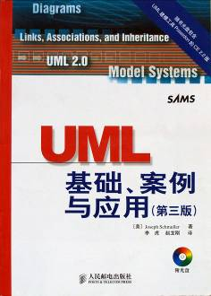
教材目录 《UML基础、案例与应用（第三版）》
第一部分 基础知识
第二部分 学习案例
第 1 章 UML简介
第 2 章 理解面向对象
第 3 章 运用面向对象
第 4 章 关系
第 5 章 聚集、组成、接口和实现
第 6 章 介绍用例
第 7 章 用例图
第 8 章 状态图
第 9 章 顺序图
第 10 章 协作图
第 11 章 活动图
第 12 章 构件图
第 13 章 部署图
第 14 章 理解包和UML语言基础
第 15 章 在开发过程中运用UML
第 16 章 学习案例介绍
第 17 章 领域分析
第 18 章 收集系统需要
第 19 章 开发用例
第 20 章 交互
第 21 章 设计外观、感觉和部署
第 22 章 理解设计模式
第三部分 高级应用
第 23 章 嵌入式系统建模
第 24 章 描述UML的未来
Notes:
《面向对象技术与UML》
第一部分

Slide 4
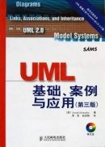
第17章 领域分析
17.1 分析业务过程会谈
17.2 开发初步类图
17.3 对类分组
17.4 形成关联
17.5 形成聚集和组成
17.6 填充类的信息
本章小节和习题
分析会谈 ●
开发初步类图 ●
建立和标记类之间的关联 ●
找出关联的多重性 ●
得到组成 ●
填充类的信息 ●
Notes:
《面向对象技术与UML》
第一部分

Slide 5
在开发过程中运用UML — GRAPPLE
◇ 需求收集
＊ 发现领域过程：获得客户业务领域词汇；活动图
＊ 领域分析：高层类图
＊ 识别协作系统：系统关系；部署图
＊ 发现系统需求：联合应用开发会议；包图（每个包代表了一个系统功能的高层领域；每个包中包括了一组用例）
＊ 将结果提交给用户
Notes:
《面向对象技术与UML》
第一部分

Slide 6
领域分析 — 分析业务过程会谈
◇ 概念性任务
运用技术来使外出就餐的人们感到更加满意
◇ 会谈目标
建立领域词典（模型词典，初步类图）
通过谈话记录中整理名词、动词以及动词短语。其中的一些名词将可能成为模型中的类，另一些名词将成为类的属性。动词或者动词短语可能成为类的操作或类之间的关联标记。
Notes:
《面向对象技术与UML》
第一部分

Slide 7
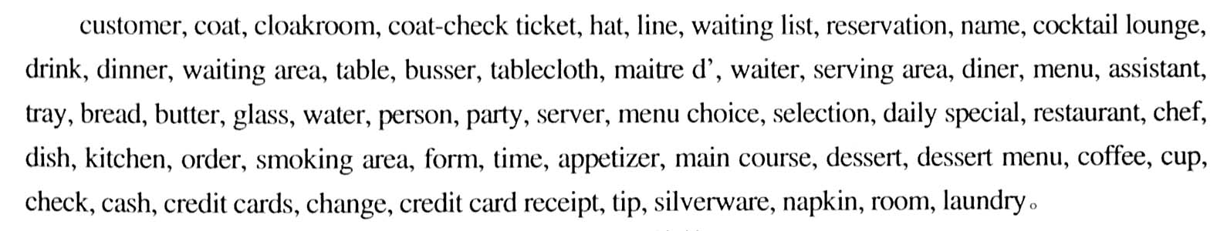
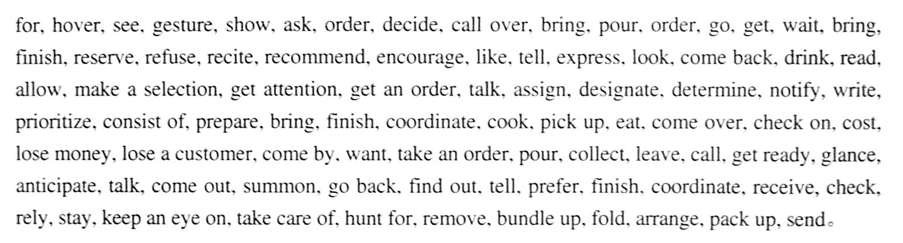
领域分析 — 分析业务过程会谈
◇ 出现的名词
◇ 出现的动词和动词短语
Notes:
《面向对象技术与UML》
第一部分

Slide 8
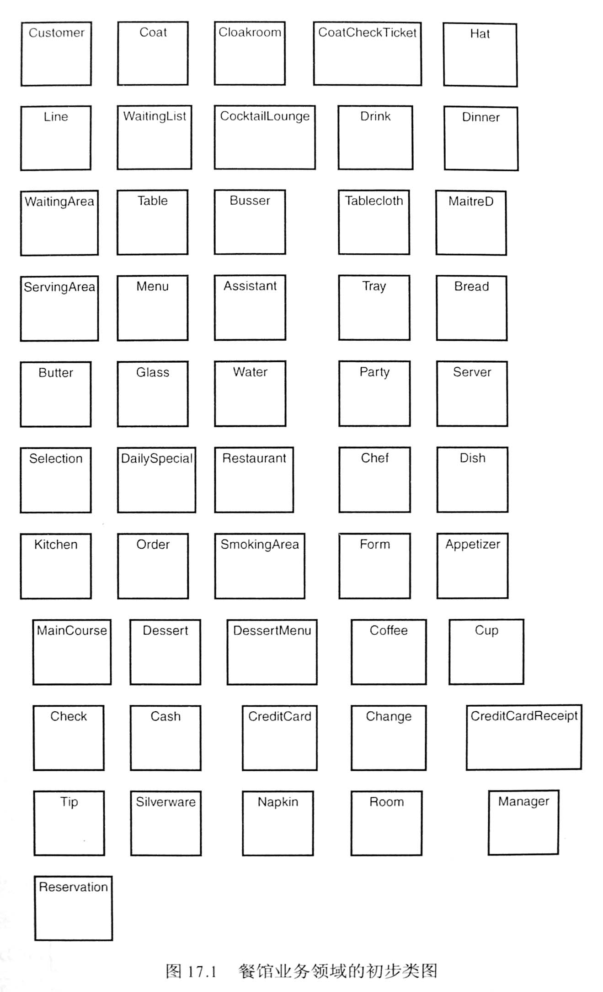
领域分析 — 开发初步类图
◇ 筛选名词
同义词；类与属性；新增类
Notes:
《面向对象技术与UML》
第一部分

Slide 9
领域分析 — 对类分组
◇ 第一组（人）
◇ 第二组（食物）
◇ 第三组（用具）
◇ 第四组（支付）
◇ 第五组（餐馆区域）
◇ 第六组（表单）
Notes:
《面向对象技术与UML》
第一部分
napkin ['næpkin]
n. 餐巾；餐巾纸；尿布

Slide 10
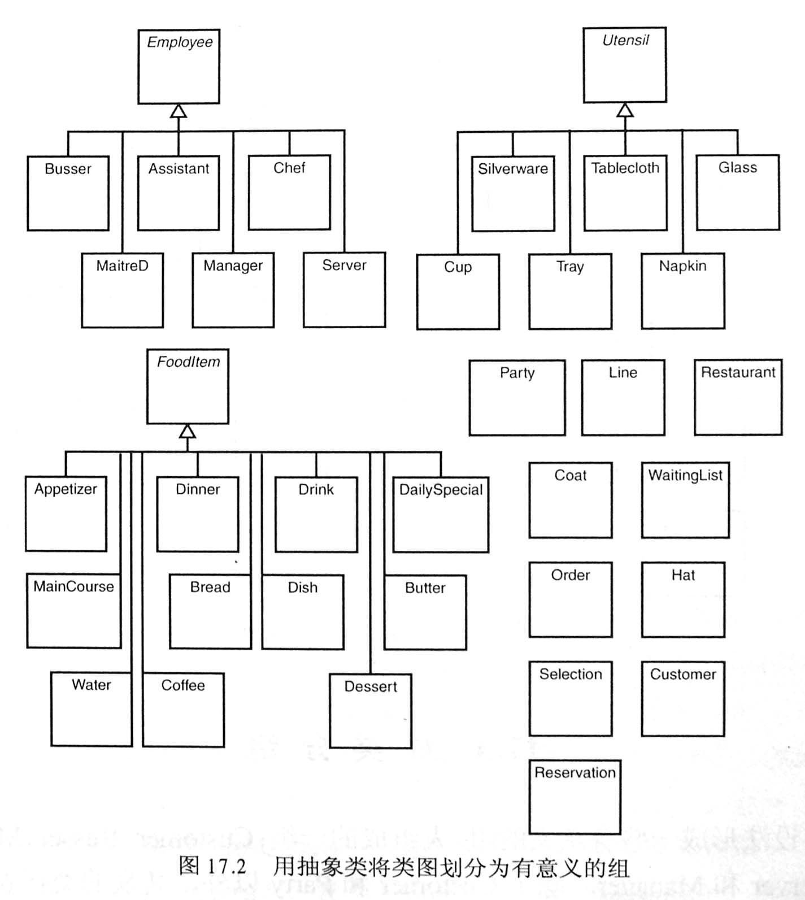
领域分析 — 对类分组
Notes:
《面向对象技术与UML》
第一部分

Slide 11
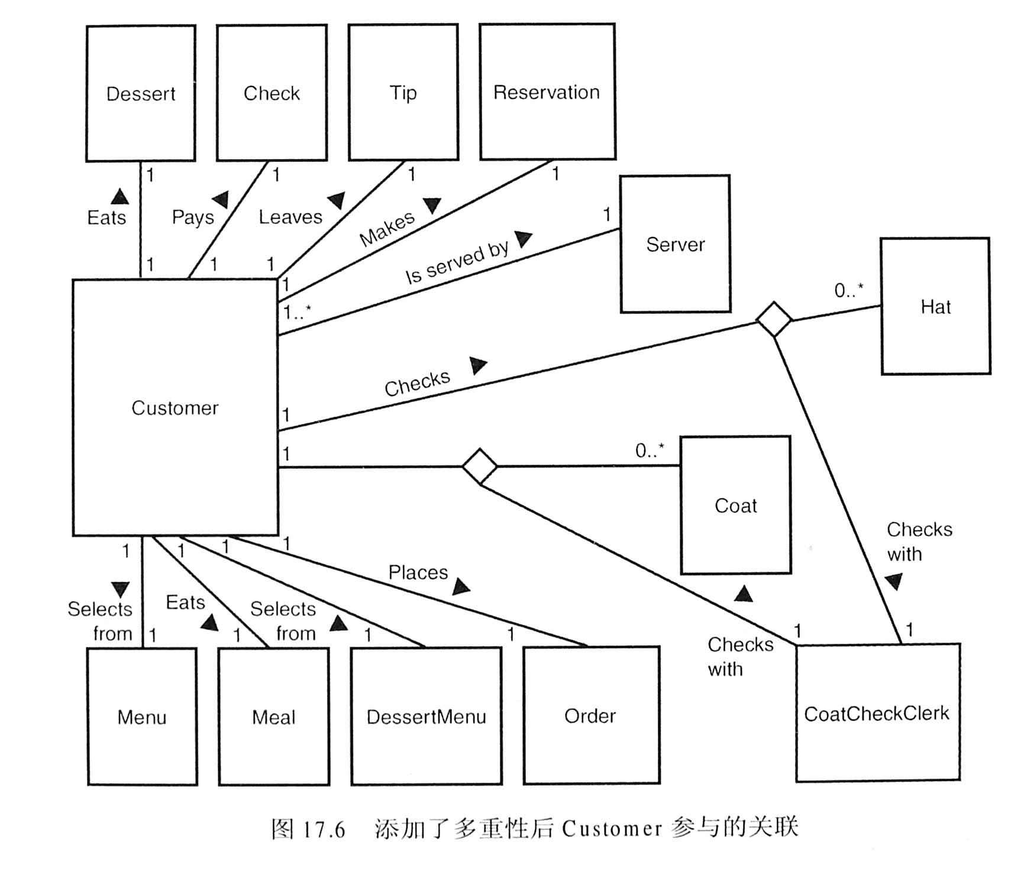
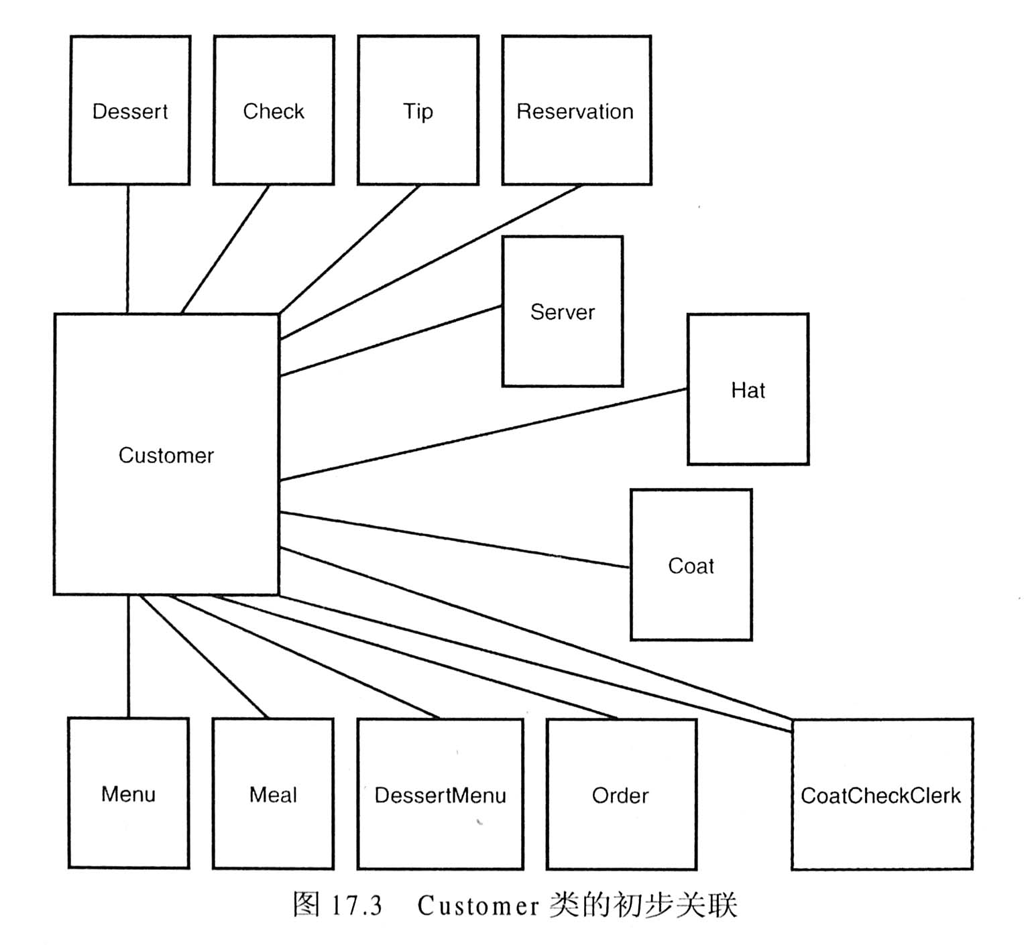
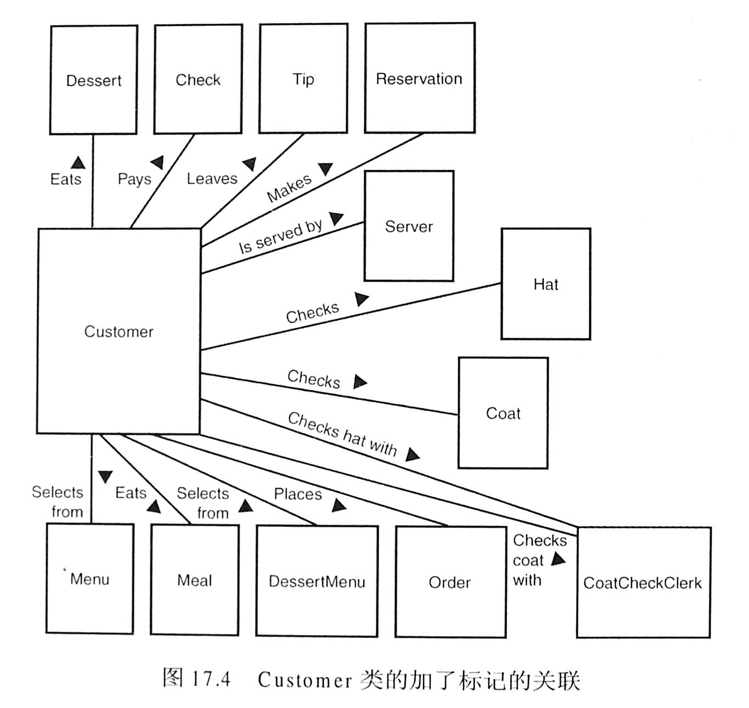
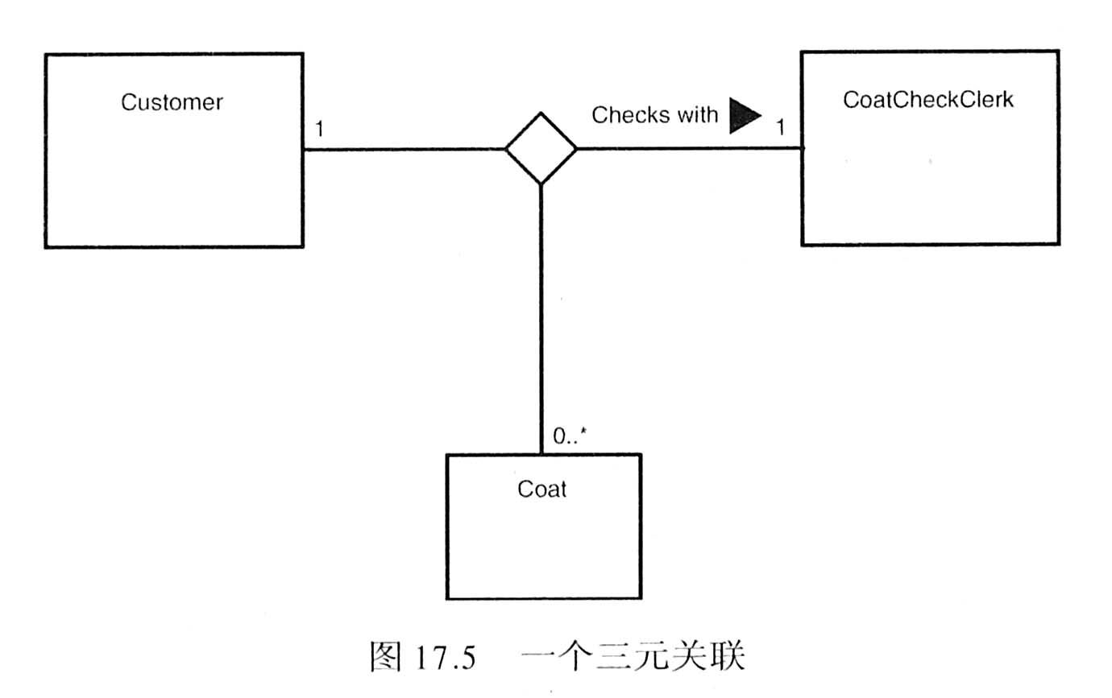
领域分析 — 形成关联
◇ Customer参与的关联
寻找关联
标记关联
关联的多重性
Notes:
《面向对象技术与UML》
第一部分

Slide 12
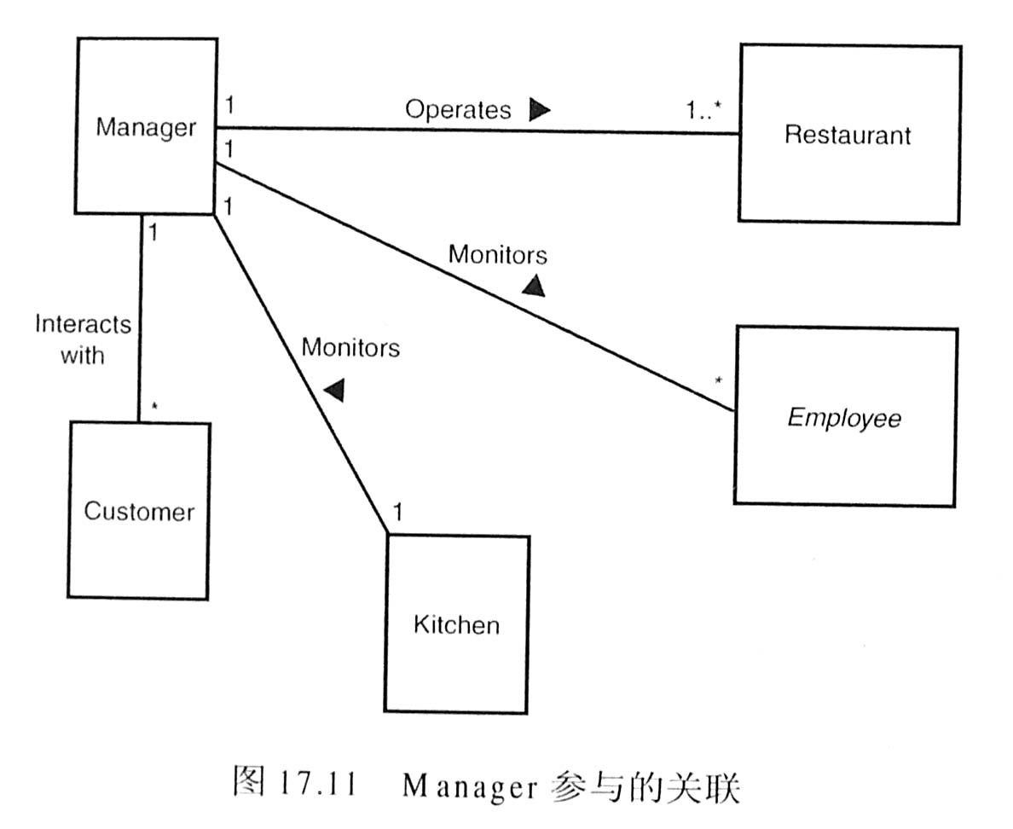
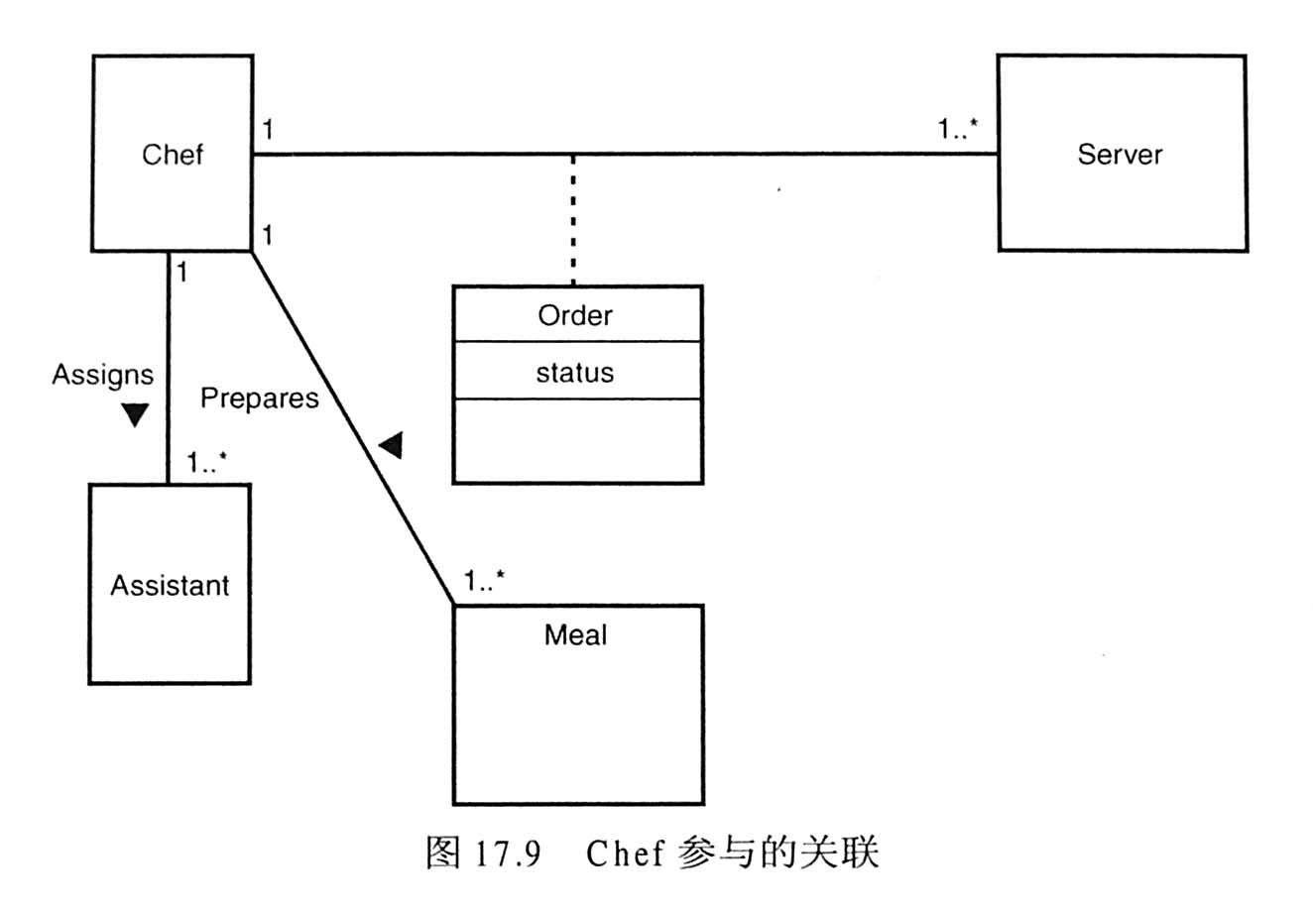
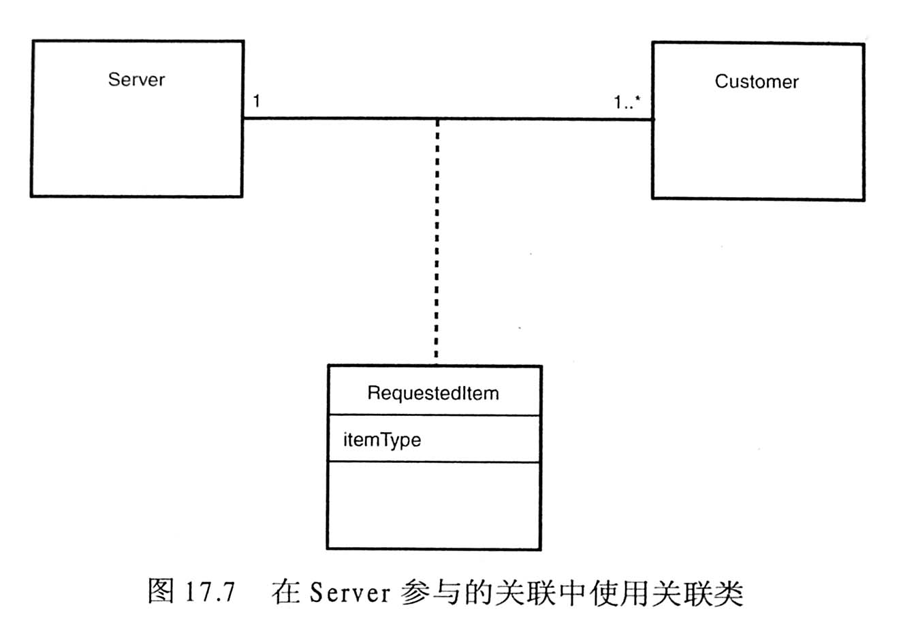
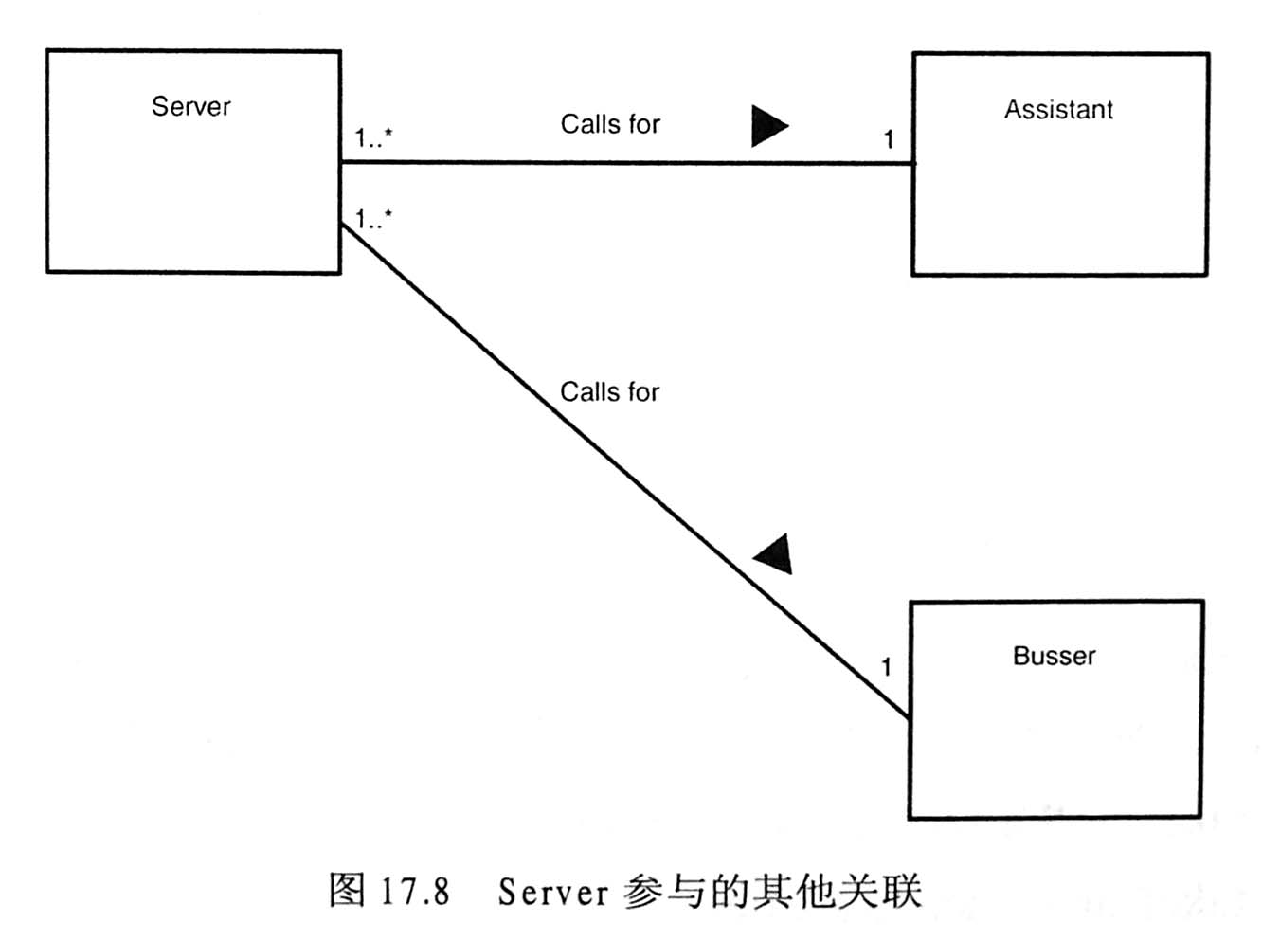
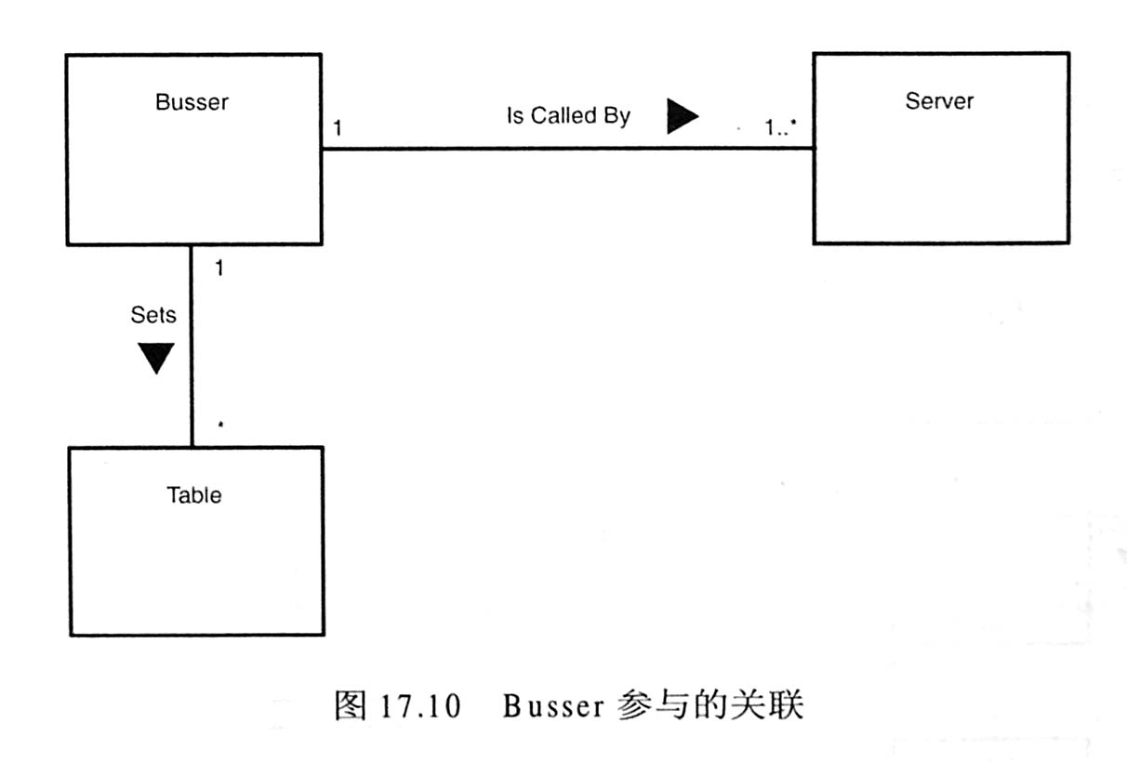
领域分析 — 形成关联
◇ Server参与的关联
◇ Chef参与的关联
◇ Busser参与的关联
◇ Manager参与的关联
Notes:
《面向对象技术与UML》
第一部分

Slide 13
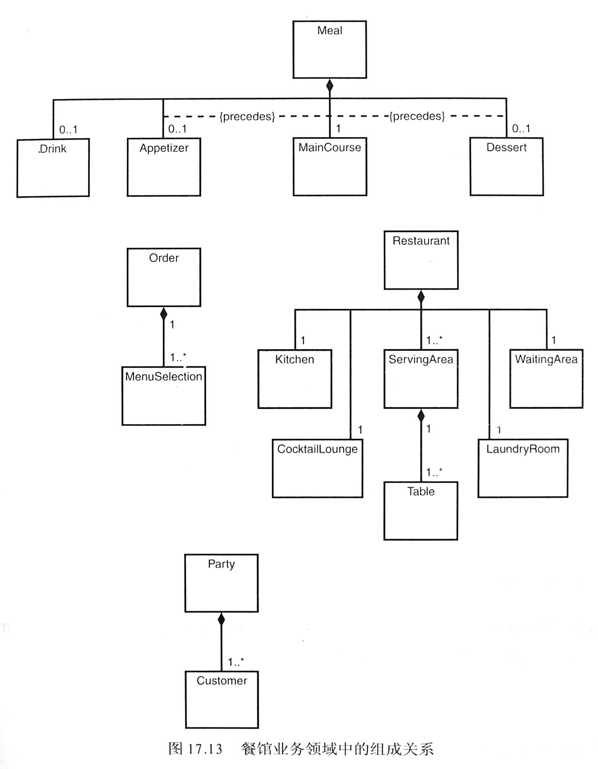
领域分析 — 形成聚集和组成
Notes:
《面向对象技术与UML》
第一部分

Slide 14
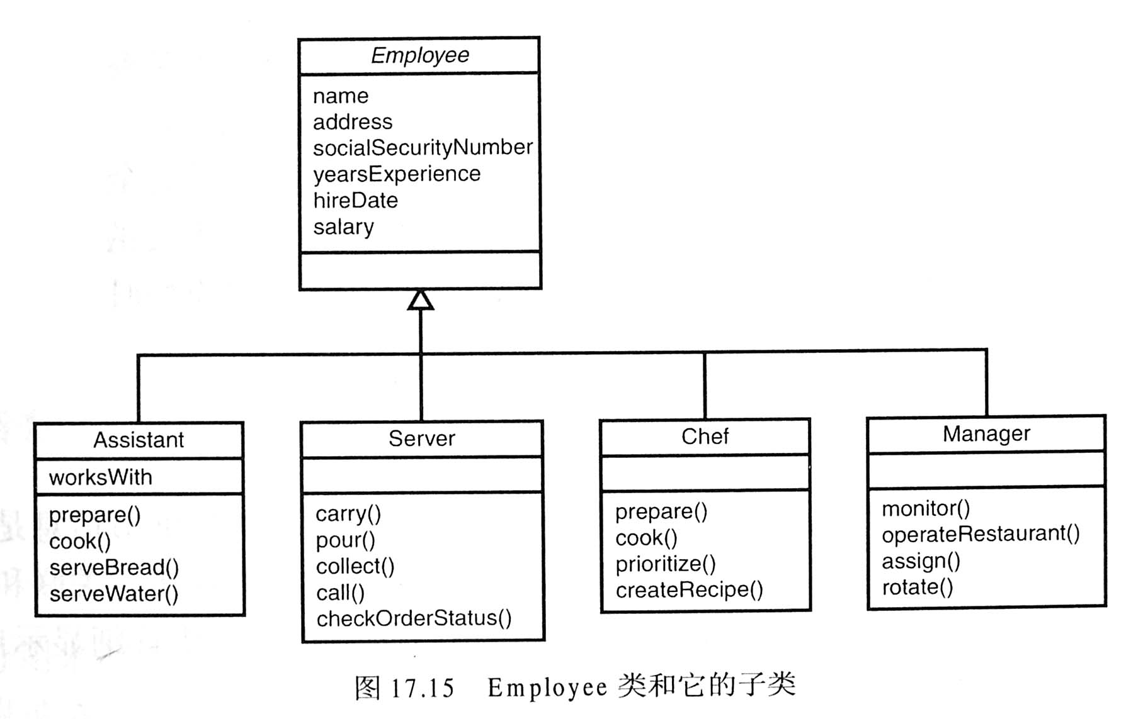
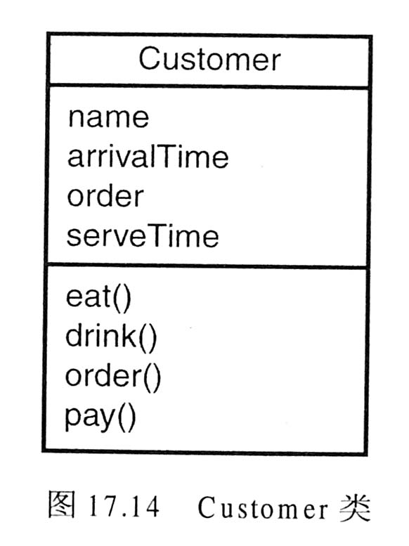
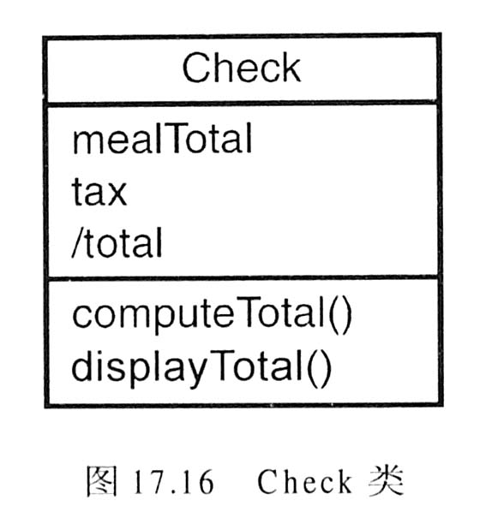
领域分析 — 填充类的信息
◇ Customer类
◇ Check类
◇ Employee类
Notes:
《面向对象技术与UML》
第一部分
recipe 报错 英['resɪpɪ] 美['rɛsəpi]
n. 食谱；[临床] 处方；秘诀

Slide 15
第18章 收集系统需求
18.1 开发系统的映像
18.2 收集系统需求
18.3 结果
本章小节和习题
系统展望 ●
联合应用开发会议 ●
组织系统的需求 ●
使用用例 ●
Notes:
《面向对象技术与UML》
第一部分

Slide 16
在开发过程中运用UML — GRAPPLE
◇ 需求收集
＊ 发现领域过程：获得客户业务领域词汇；活动图
＊ 领域分析：高层类图
＊ 识别协作系统：系统关系；部署图
＊ 发现系统需求：联合应用开发会议；包图（每个包代表了一个系统功能的高层领域；每个包中包括了一组用例）
＊ 将结果提交给用户
Notes:
《面向对象技术与UML》
第一部分

Slide 17
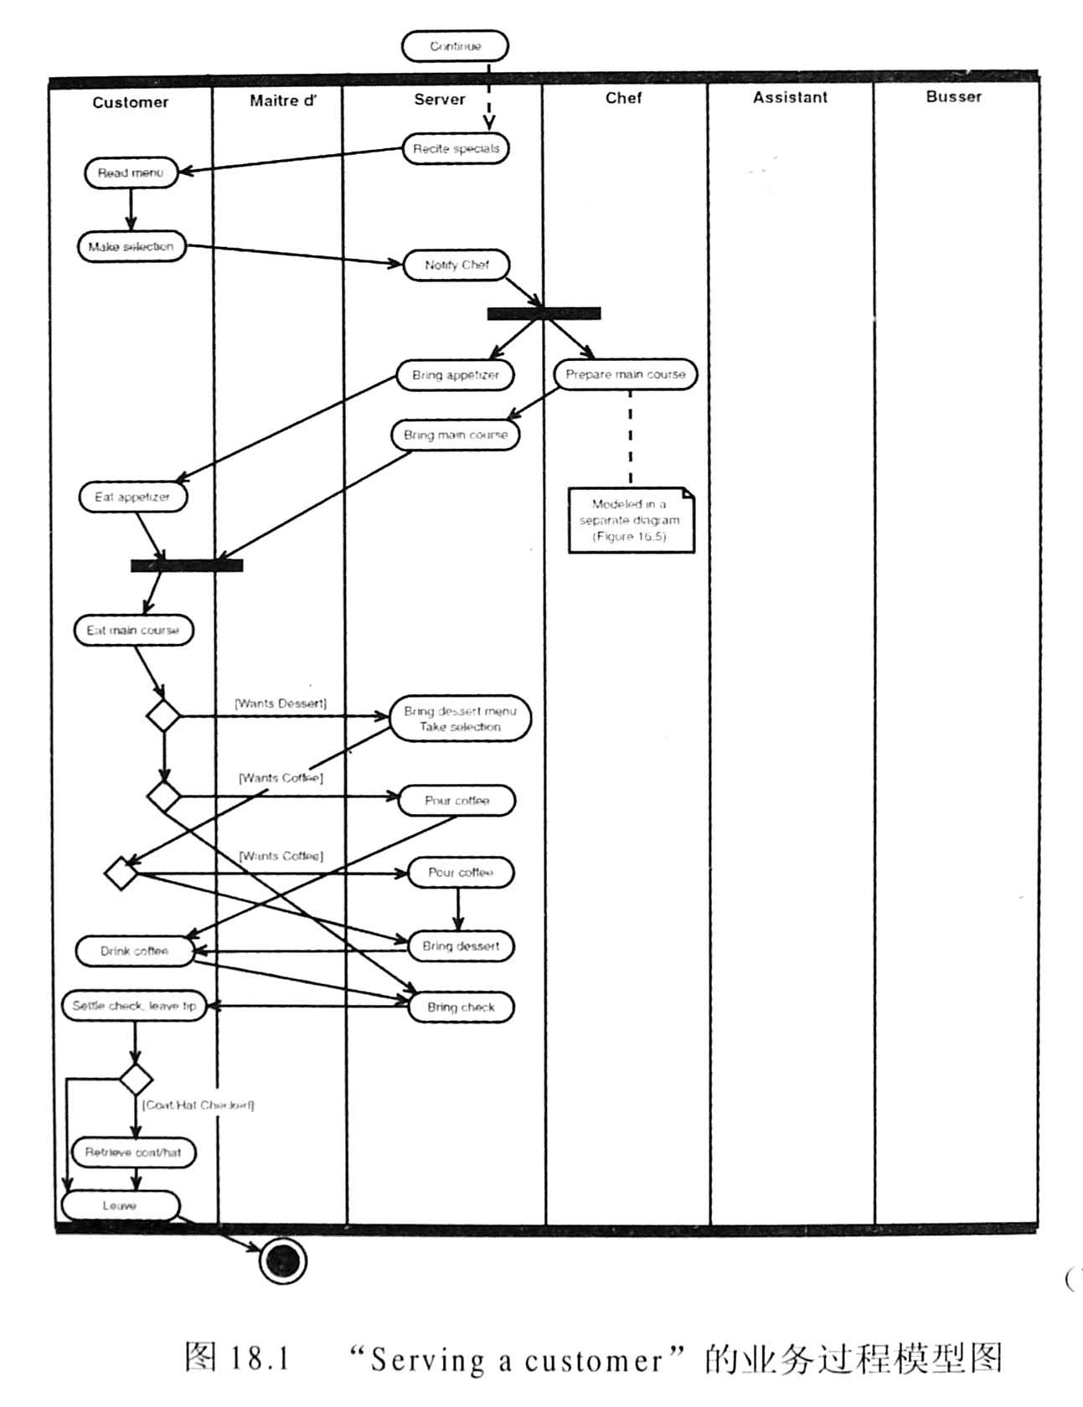
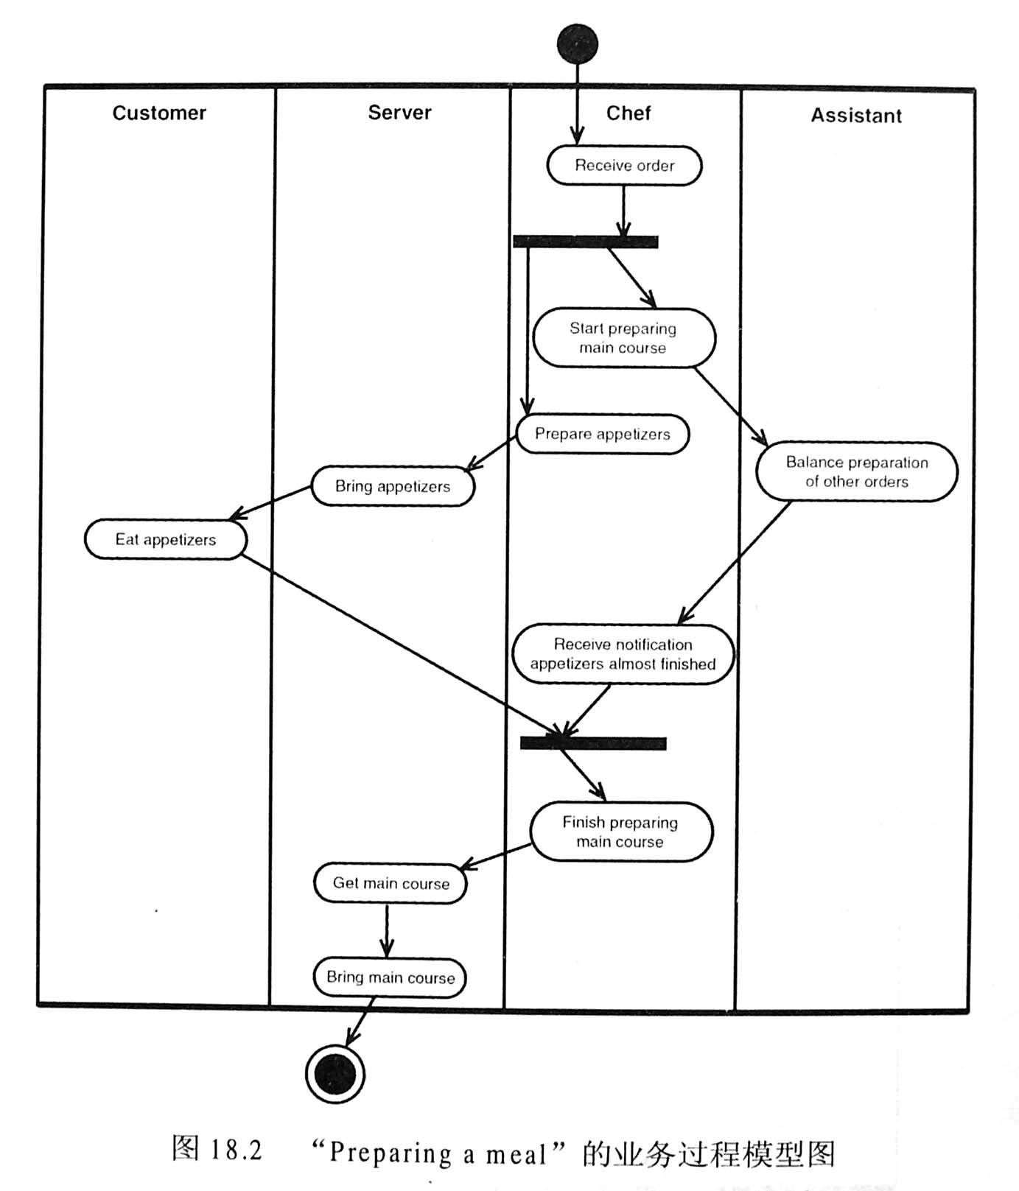
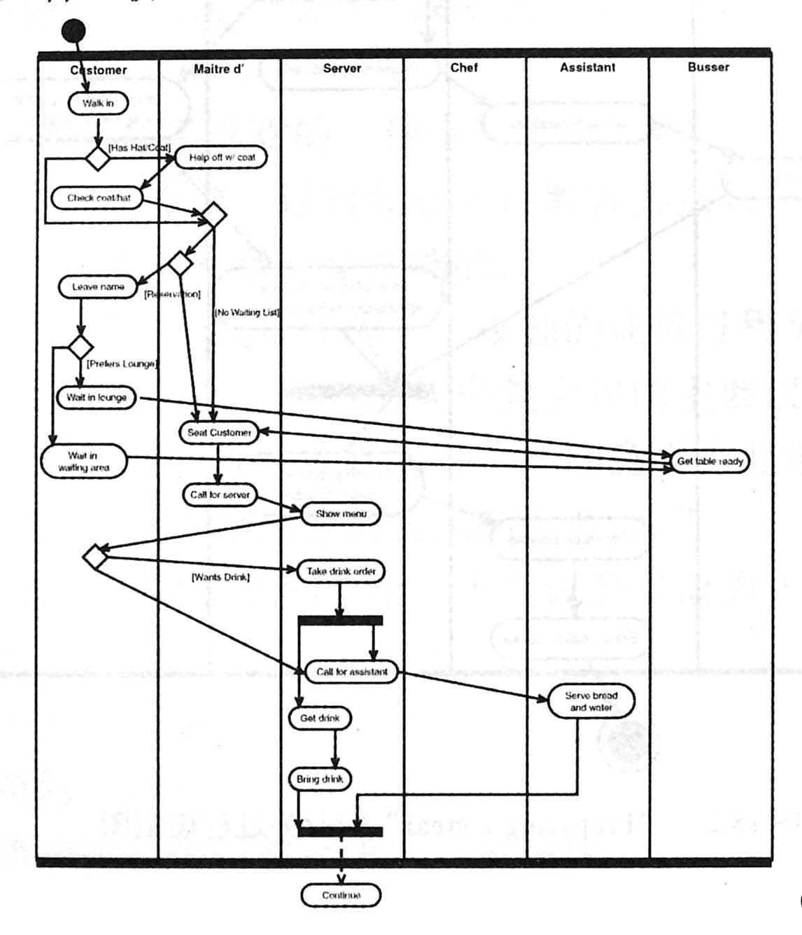
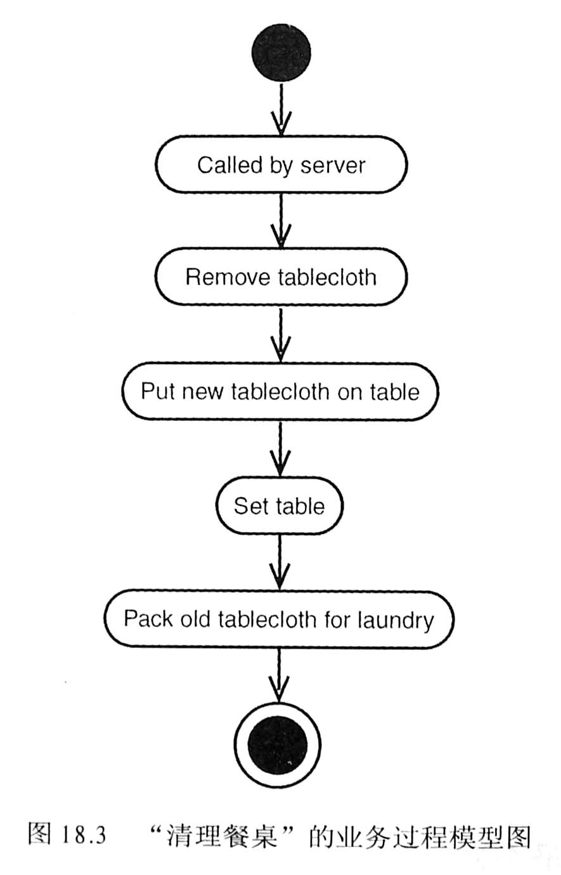
收集系统需求
哪些地方可以使用技术来改善？
系统应该有些什么新特色？
Notes:
《面向对象技术与UML》
第一部分

Slide 18
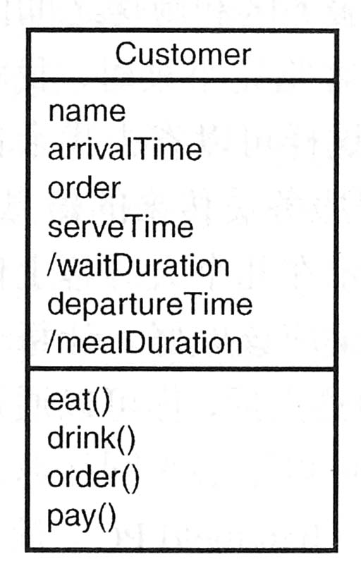
收集系统需求 — 开发系统的映像
◇ 可以改进的地方
信息的流动（顾客下一份订单，服务员将订单转交给厨师，顾客要求服务员到厨房探察订单的完成情况，服务员为顾客背诵每日特色菜点，服务员回答顾客就菜单提出的问题，厨师回答顾客就某样菜烹饪方面的问题。）
缩短往返路程和携带物品
◇ 初定的解决方案
系统采用无线局域网，服务员和清洁师使用手提式个人计算机，经理办公室和厨房使用桌面电脑。
系统名称确定为“WIN”
Notes:
《面向对象技术与UML》
第一部分

Slide 19
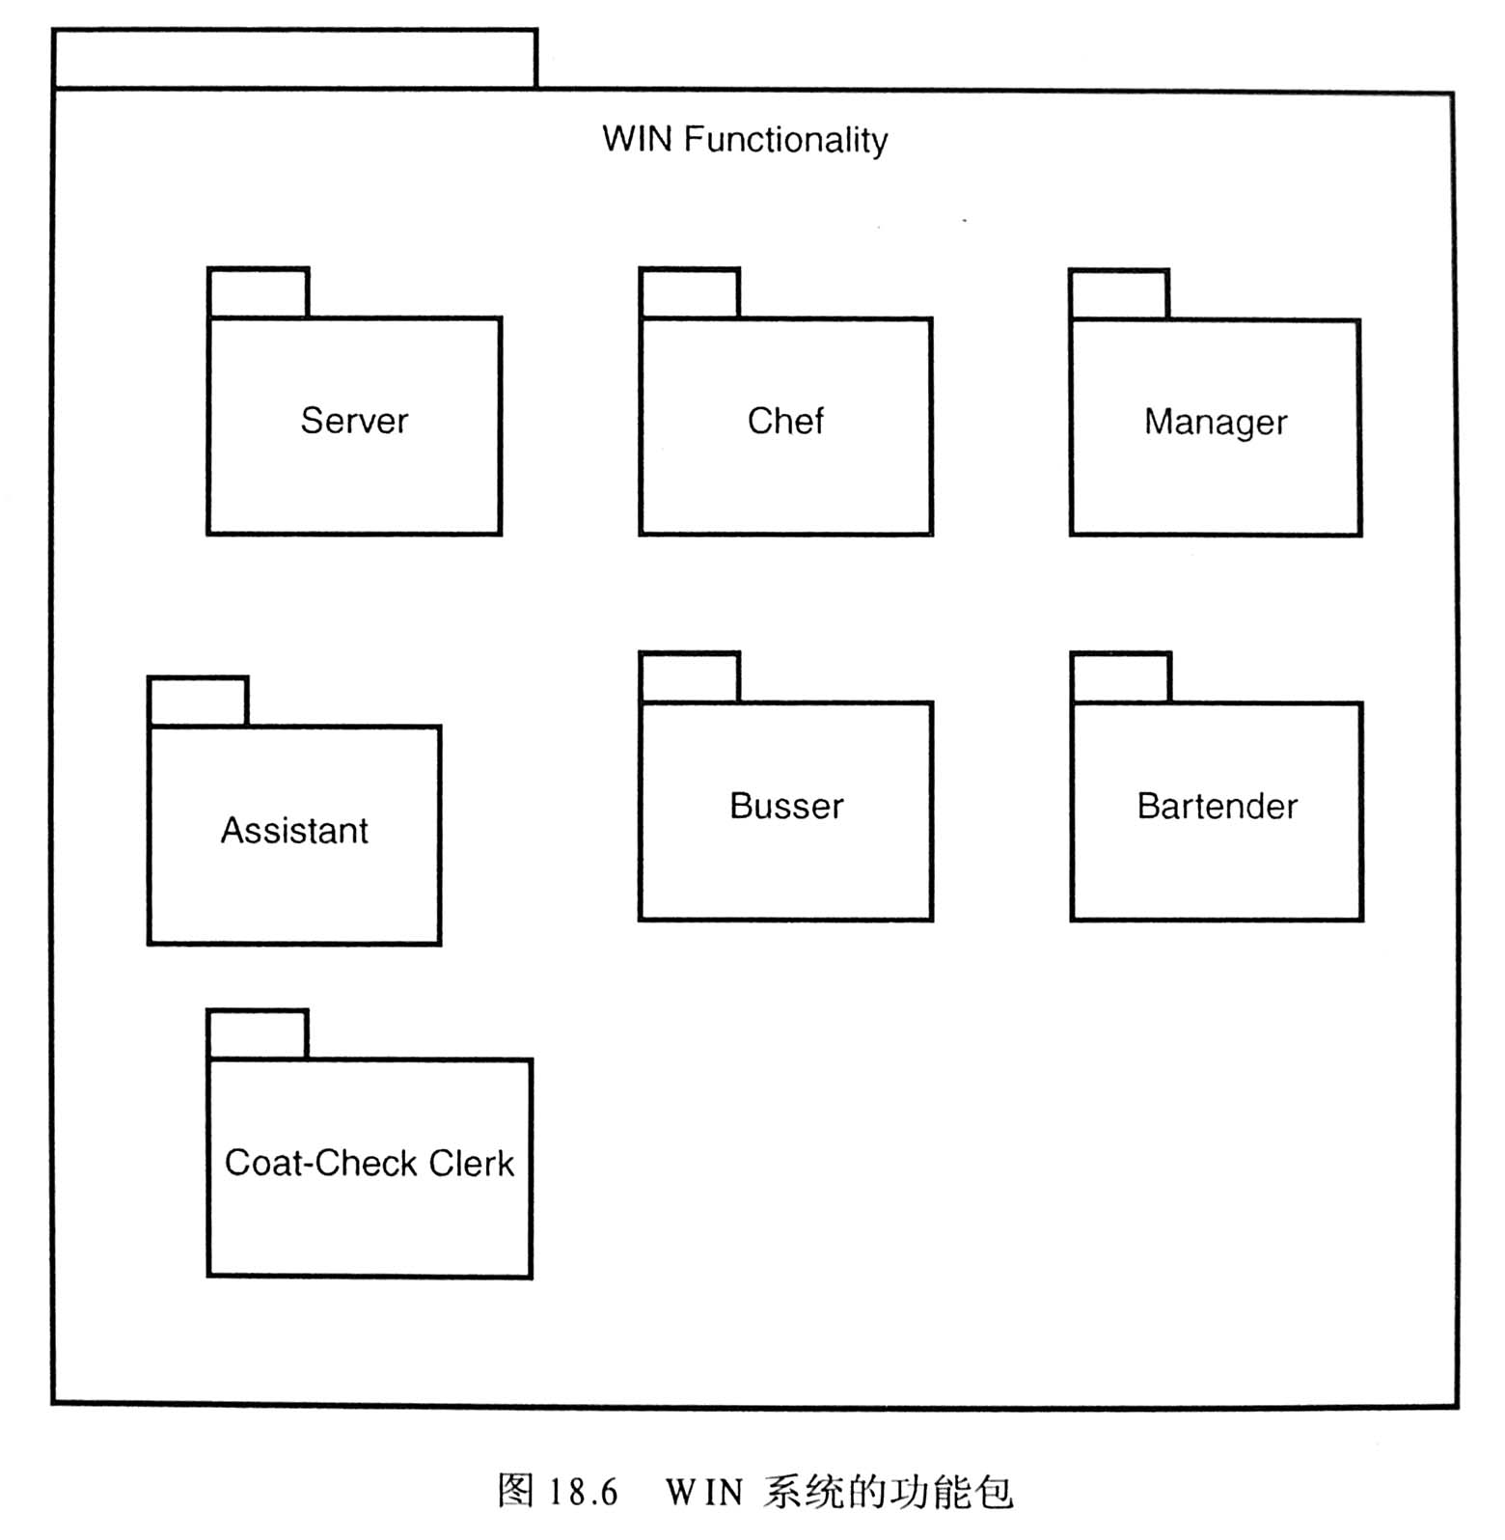
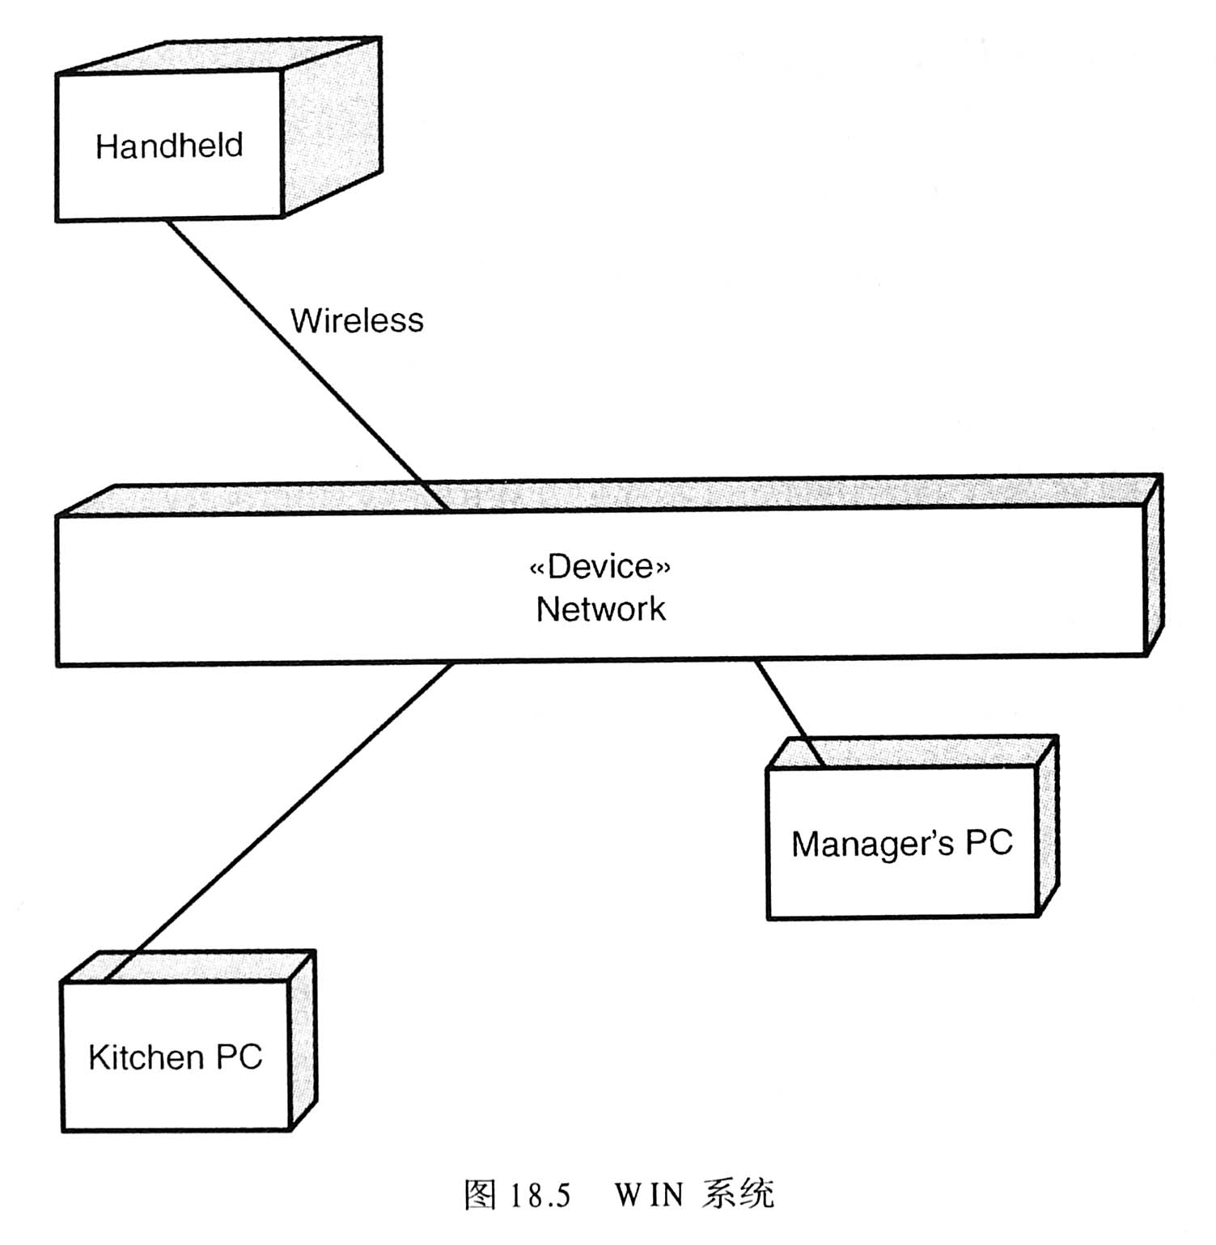
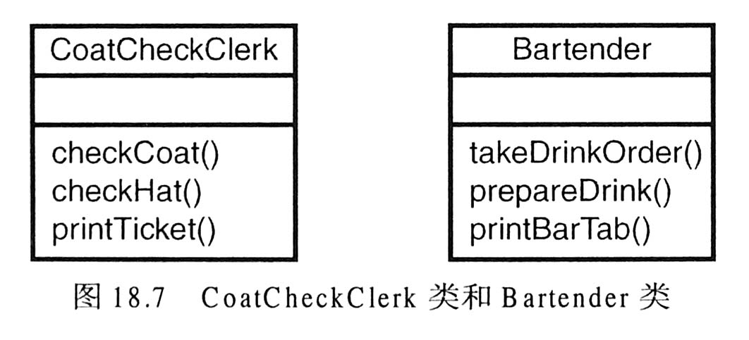
收集系统需求 — 收集系统需求
产生能反映系统功能的包图，每个包代表系统的一个功能模块，其中包含了详细说明该功能模块的若干个用例。
◇ 系统部署图
◇ 系统的功能包
Notes:
《面向对象技术与UML》
第一部分

Slide 20
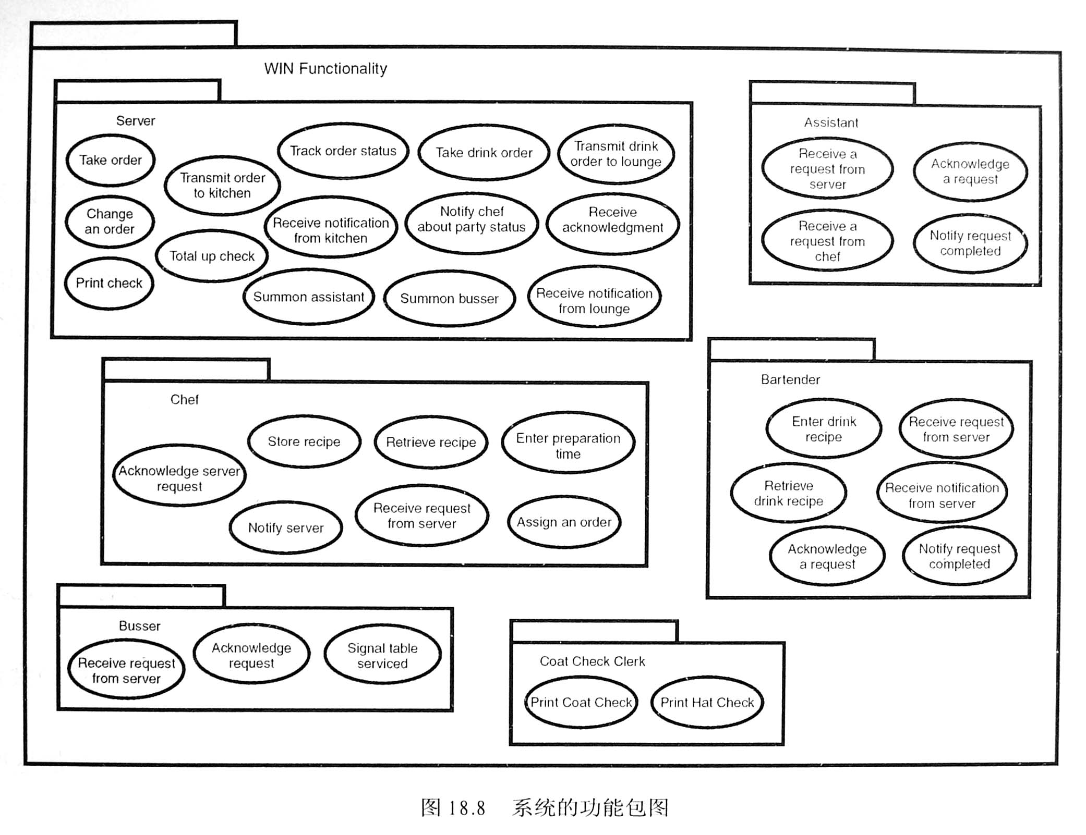
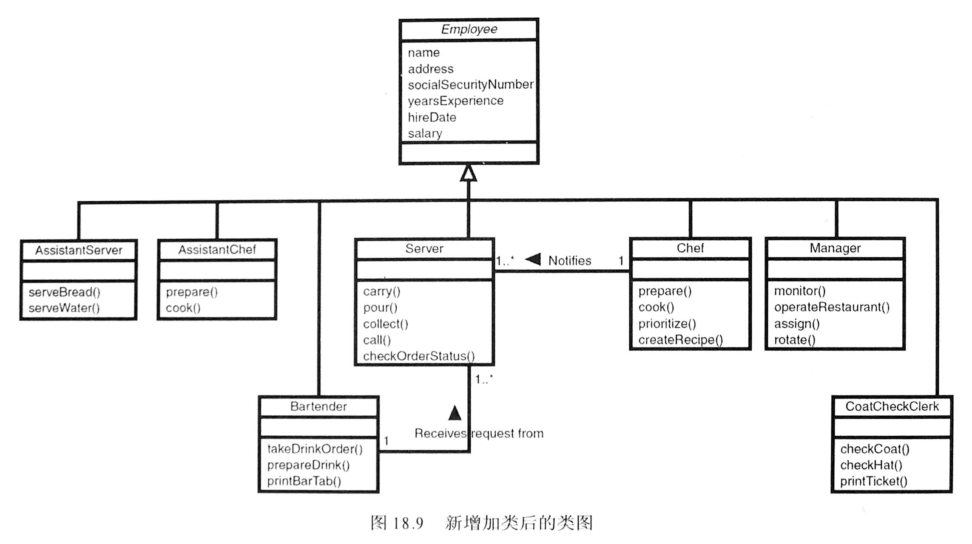
收集系统需求 — 结果
◇ 系统的功能包图
◇ 新的类图（反映角色之间的静态关系）
Notes:
《面向对象技术与UML》
第一部分

